Slide 1
Opties
Tim Simons
Trevianum scholengroep, Sittard
Henri van den Hout
Tilburg University, Fontys Lerarenopleiding Tilburg

Slide 2
Programma
15 minuten Welkom, inleiding
20 minuten Maken van opdrachten
5 minuten Nabespreking

Slide 3
Syllabus vwo
Domein B: Persoonlijke financiële zelfredzaamheid
11. De kandidaat kan vraagstukken met persoonlijke financiële consequenties herkennen en (financieel) onderbouwde keuzes maken.
Voor het centraal examen betekent dit dat de kandidaat de financiële consequenties van persoonlijke vraagstukken kan uitleggen (korte en lange termijn) en hierover een advies kan uitbrengen.
De kandidaat kan
11.2.13 de vermogenstitels waarin belegd kan worden, noemen.

Slide 4
Syllabus vwo
Domein D: Investeren en Financieren
21. De kandidaat kan in de context van een financieringsvraagstuk de redenen voor het aantrekken van verschillende types vermogen onderscheiden.
De kandidaat kan
21.12 uitleggen dat door middel van opties en/of termijncontracten risico-hedging (risico afdekking) plaats vindt.
21.13 de risico’s van opties en termijncontracten analyseren in relatie tot short posities en long posities.

Slide 5
Er is meer dan het centraal examen
In het eindrapport van de vakvernieuwingscommissie (Van M&O naar Bedrijfseconomie, ondernemerschap en financiële zelfredzaamheid) wordt beleggingsanalyse genoemd als een suggestie voor domein H: Keuzeonderwerpen.

Slide 6
Opdrachten volgens taxonomie van Bloom
Hogere orde denken
Creating
Evaluating
Analyzing
Applying
Understanding
Remembering
Lagere orde denken

Slide 7
Doel voor deze bijeenkomst
Leraren kunnen de hier gebruikte werkvormen, geïllustreerd via het onderwerp call opties en put opties, evalueren.
Speciale aandacht voor:
-differentiëren naar tempo en inhoud
-samenwerken
-formatieve toetsing met feedback

Slide 8
Starten met opties
De volgende pagina’s bevatten schermafbeeldingen van een video (8 minuten) met een uitleg over call en put opties.
https://www.youtube.com/watch?v=EfmTWu2yn5Q
In de klas is de benodigde tijd ongeveer 15 minuten: introductie (2), filmpje (8), vragen en antwoorden (5).

Slide 9
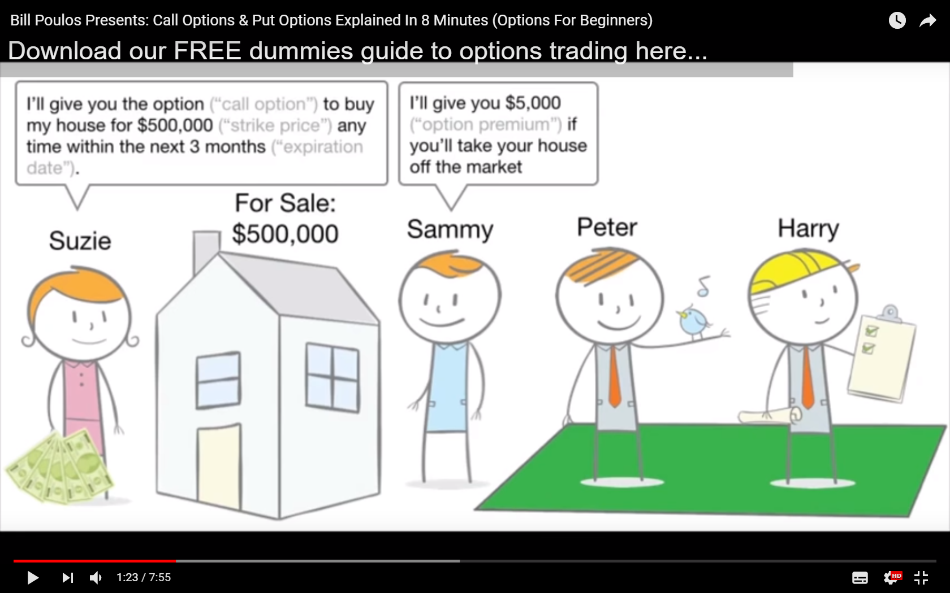
Sammy koopt een call optie op een huis
x

Slide 10
Consequenties
Sammy heeft $ 5.000 kosten
Suzie heeft $ 5.000 opbrengsten

Slide 11
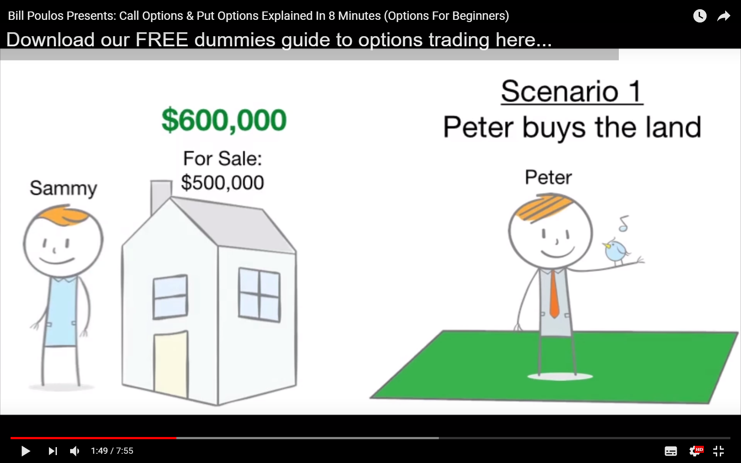
Scenario 1: Huis stijgt in waarde

Slide 12
Consequenties voor Sammy
Sammy maakt gebruik van zijn recht om voor $ 500.000 het huis te kopen.
Het huis is $ 600.000 waard.
Opbrengsten
Huidige opbrengstwaarde huis $ 600.000
AF: Kosten
Inkoopwaarde huis $ 500.000
Gekochte call optie $ 5.000
$ 505.000
Resultaat $ 95.000

Slide 13
Consequenties voor Suzie
Suzie verkoopt voor $ 500.000 het huis en heeft de opbrengst van de verkochte call optie.
Opbrengsten
Verkochte call optie $ 5.000
AF: Kosten
geen $ 0
Resultaat $ 5.000

Slide 14
Consequenties voor beiden
Suzie $ 5.000
Sammy $ 95.000
Beiden $ 100.000
Dat bedrag is gelijk aan de waardestijging van het huis.

Slide 15
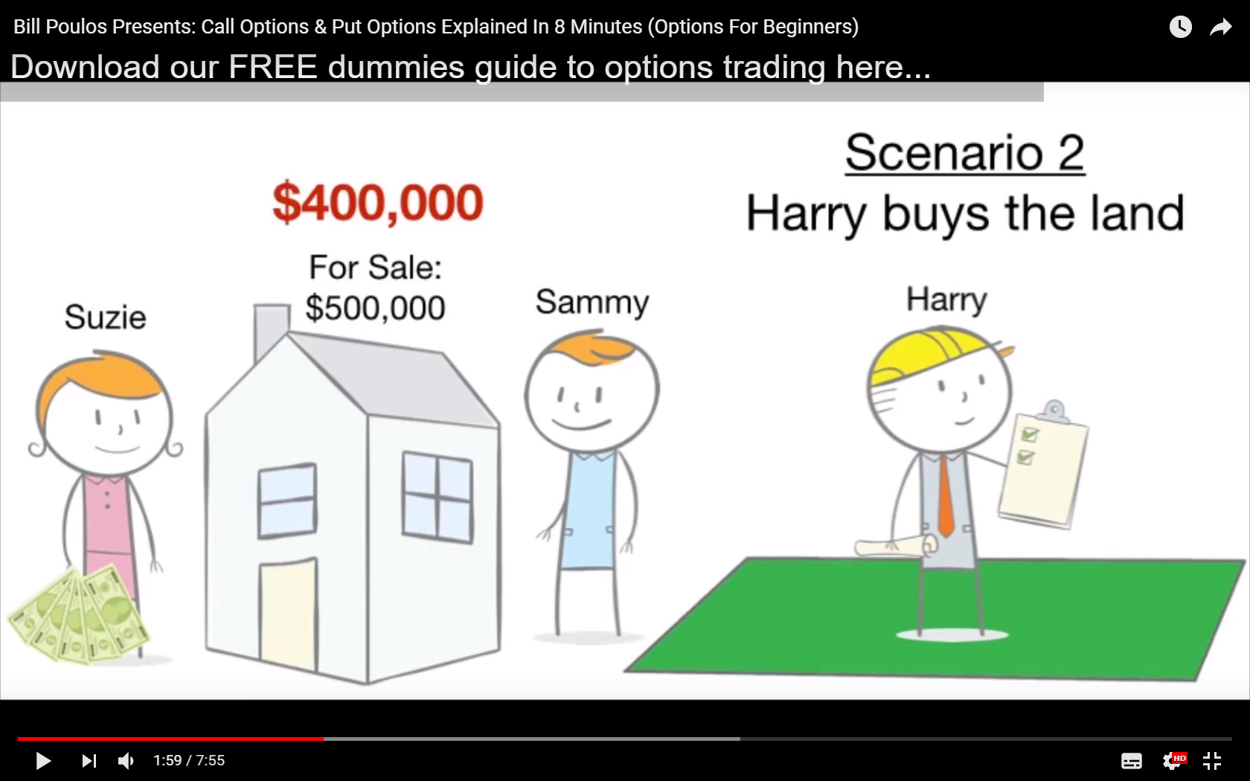
Scenario 2: Huis daalt in waarde
x

Slide 16
Consequenties voor Sammy
Sammy maakt geen gebruik van zijn kooprecht.
Opbrengsten
Geen $ 0
AF: Kosten
Gekochte call optie $ 5.000
Resultaat -/- $ 5.000

Slide 17
Consequenties voor Suzie
Suzie verkoopt het huis niet.
Opbrengsten
Verkochte call optie $ 5.000
AF: Kosten
Geen $ 0
Resultaat $ 5.000

Slide 18
Consequenties voor beiden
Suzie $ 5.000
Sammy $ 5.000
Beiden $ 0
Suzie zit met een huis dat $ 100.000 in waarde is gezakt, maar dat was zonder de verkoop van de call optie ook gebeurd.

Slide 19
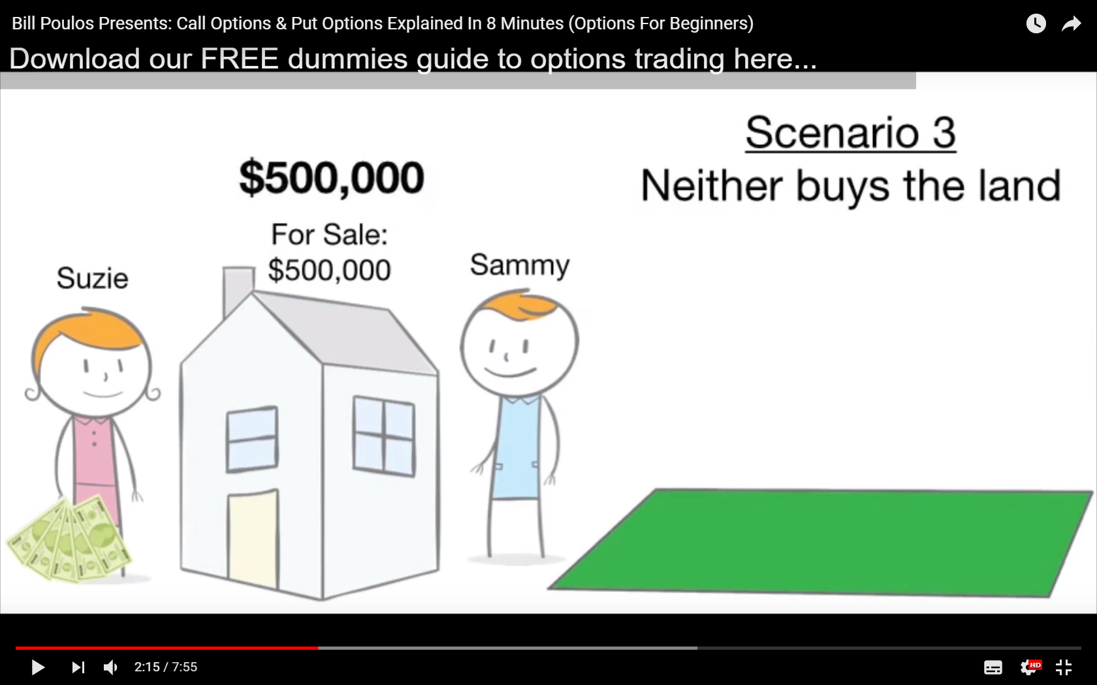
Scenatio 3: Waarde huis verandert niet
x

Slide 20
Consequenties scenario 3
Het resultaat van Sammy is -/- $ 5.000.
Suzie heeft een opbrengst van $ 5.000.

Slide 21
Totaaloverzicht drie scenario’s
Het resultaat van Suzie is bij alle scenario’s $ 5.000 positief.
Sammy heeft een maximaal negatief resultaat van $ 5.000.
Zijn maximale positieve resultaat is $ 95.000.

Slide 22
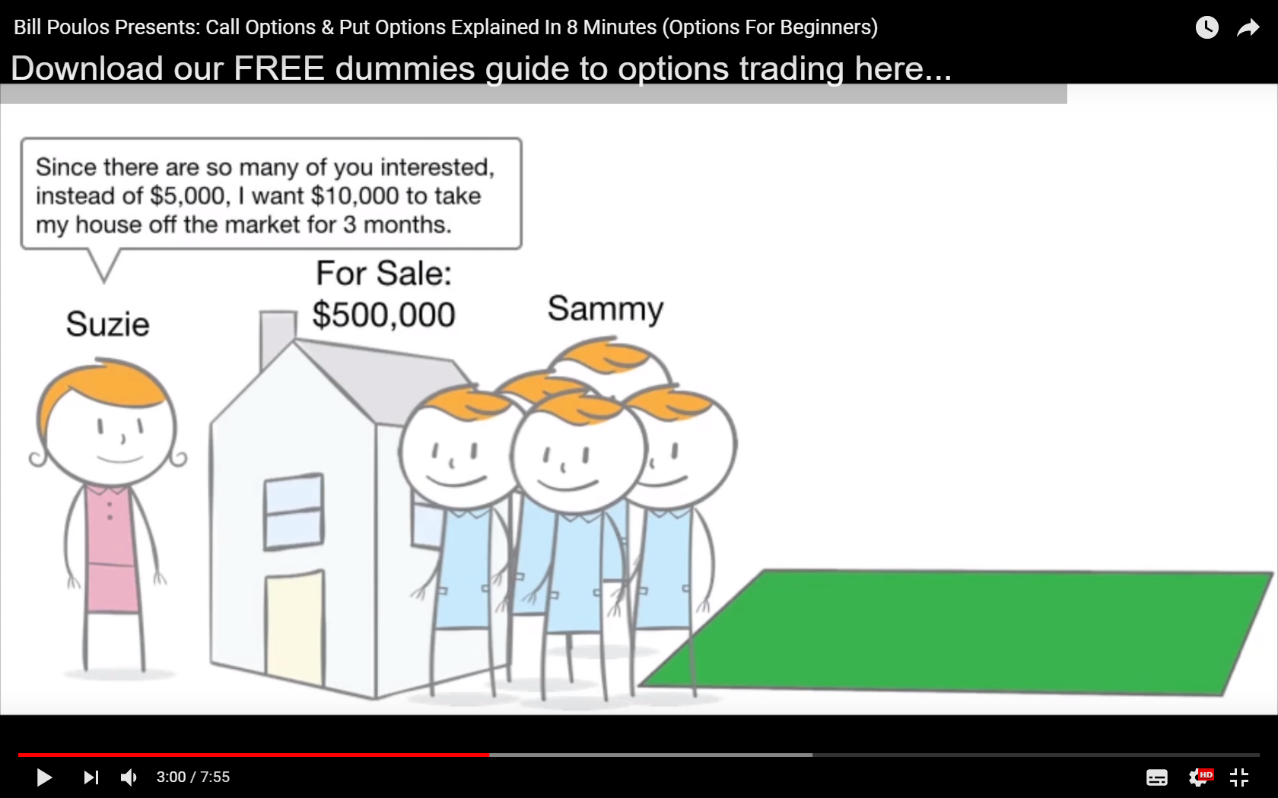
Premie op basis van vraag en aanbod
x

Slide 23
Consequenties voor de premie
Een hogere vraag en een gelijkblijvend aanbod leidt tot een hogere prijs.
Als meer mensen verwachten dat de prijs van het huis naar $ 600.000 zal stijgen, zal de premie van de call optie kunnen stijgen tot $ 100.000.

Slide 24
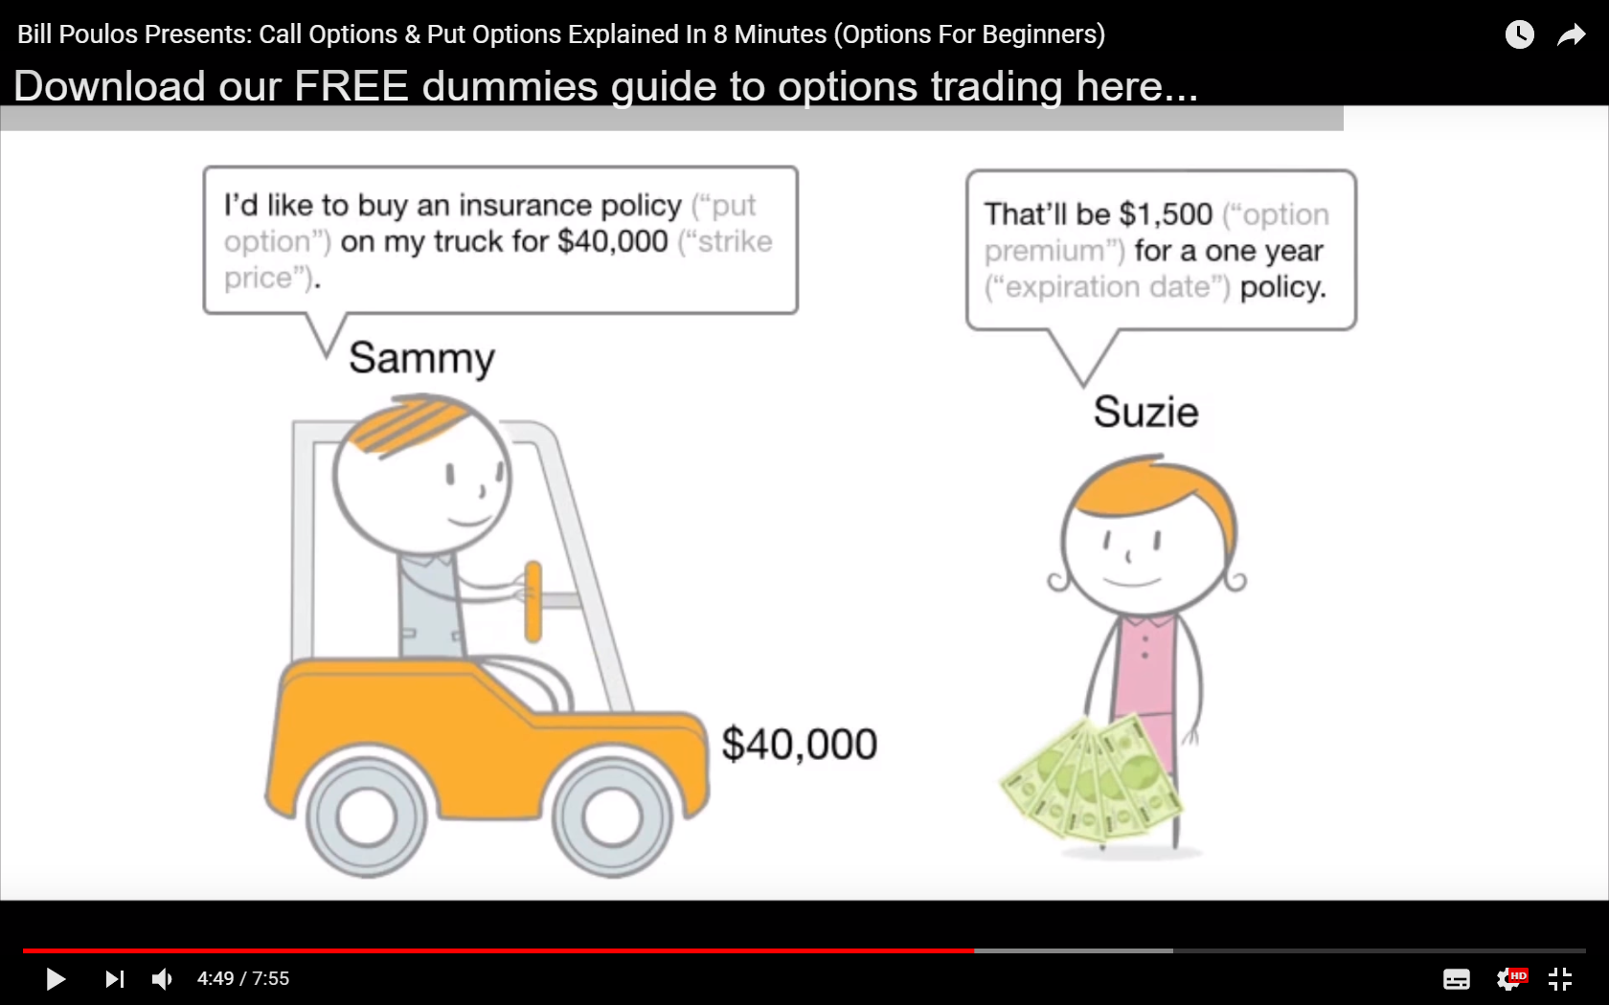
Sammy koopt een put optie op zijn heftruck
x

Slide 25
Consequenties
Sammy heeft $ 1.500 kosten
Suzie heeft $ 1.500 opbrengsten

Slide 26
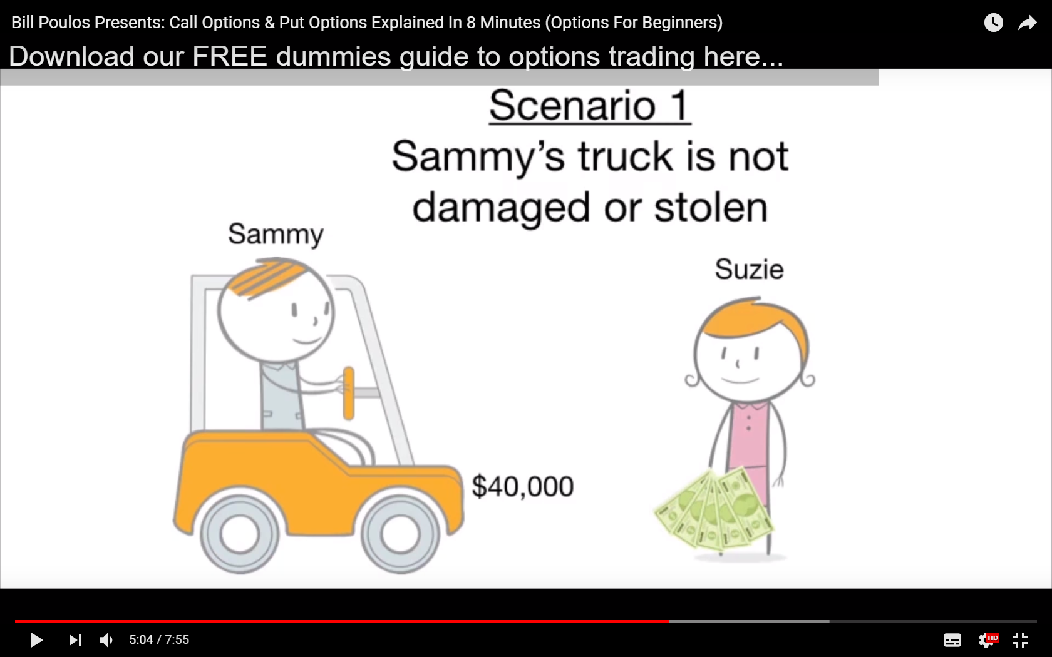
Er gebeurt niets met de heftruck
x

Slide 27
Consequenties
Sammy heeft $ 1.500 kosten
Suzie heeft $ 1.500 opbrengsten

Slide 28
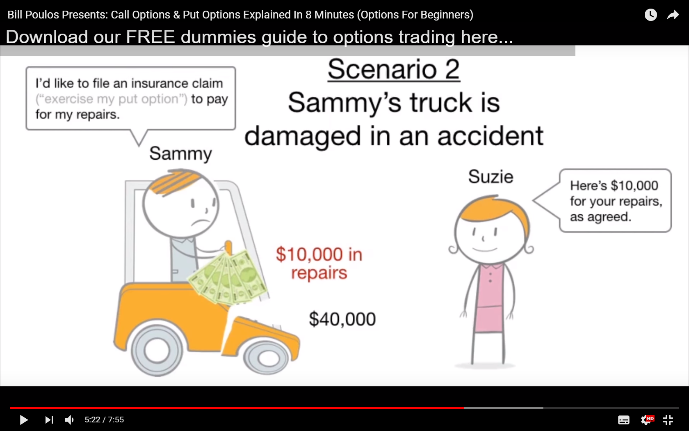
De heftruck krijgt schade
x

Slide 29
Consequenties voor Sammy
Opbrengsten
Uitkering schade van verzekering $ 10.000
AF: Kosten
Herstel schade $ 10.000
Gekochte put optie $ 1.500
$ 11.500
Resultaat -/- $ 1.500

Slide 30
Consequenties voor Suzie
Suzie keert de schade uit aan Sammy.
Opbrengsten
Verkochte put optie $ 1.500
AF: Kosten
Uitkering voor schade $ 10.000
Resultaat -/- $ 8.500

Slide 31
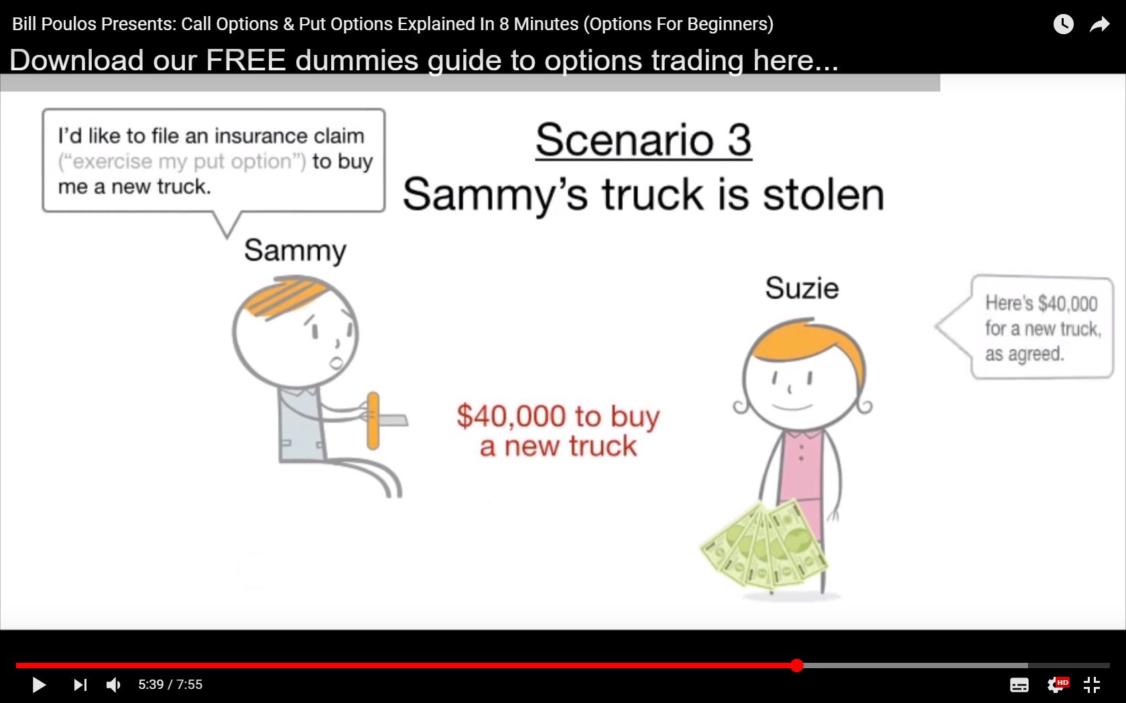
De heftruck wordt gestolen
x

Slide 32
Consequenties voor Sammy
Opbrengsten
Uitkering schade van verzekering $ 40.000
AF: Kosten
Aanschaf nieuwe heftruck $ 40.000
Gekochte put optie $ 1.500
$ 41.500
Resultaat -/- $ 1.500

Slide 33
Consequenties voor Suzie
Suzie keert de schade uit aan Sammy.
Opbrengsten
Verkochte put optie $ 1.500
AF: Kosten
Uitkering voor schade $ 40.000
Resultaat -/- $ 38.500

Slide 34
Handelingsaanwijzingen
Op de tafel ligt een insteekmap met informatie over call opties en put opties.
Jullie maken de opdrachten in duo’s. Als een opdracht klaar is, steekt een van de twee een vinger op. Een van de workshopleiders controleert de antwoorden. Als de opdracht foutloos is, krijgen jullie een nieuwe opdracht. In totaal zijn er zes beschikbaar.
Als de opdracht niet foutloos is, krijgen jullie een hint om de fout(en) te verbeteren.
De workshopleiders zijn beschikbaar voor vragen.

Slide 35
De zes opdrachten
Opdracht 1 niveau memoriseren
Opdracht 2 niveau begrijpen
Opdracht 3 niveau toepassen
Opdracht 4 niveau begrijpen
Opdracht 5 niveau toepassen
Opdracht 6 niveau begrijpen

Slide 36
Invulblad
Schrijf antwoorden in het grijze kader, zodat de begeleiders snel kunnen controleren.

Slide 37
Debriefing
Differentiëren naar tempo.
Je krijgt een nieuwe opdracht zodra de vorige is goedgekeurd.
Differentiëren naar inhoud.
Als opdracht 2 niet goed gaat, daarna opdracht 4 geven: niveau begrijpen.
Escape room.
Je kunt de antwoorden omzetten in codes.

Slide 38
Debriefing
Het lijkt nu alsof er twee leraren nodig zijn om 25 leerlingen van feedback te voorzien.
Leerlingen in de klas werken echter minder snel dan leraren.
In de klas van Tim hadden de leerlingen 2 opdrachten klaar in 30 minuten.

Slide 39
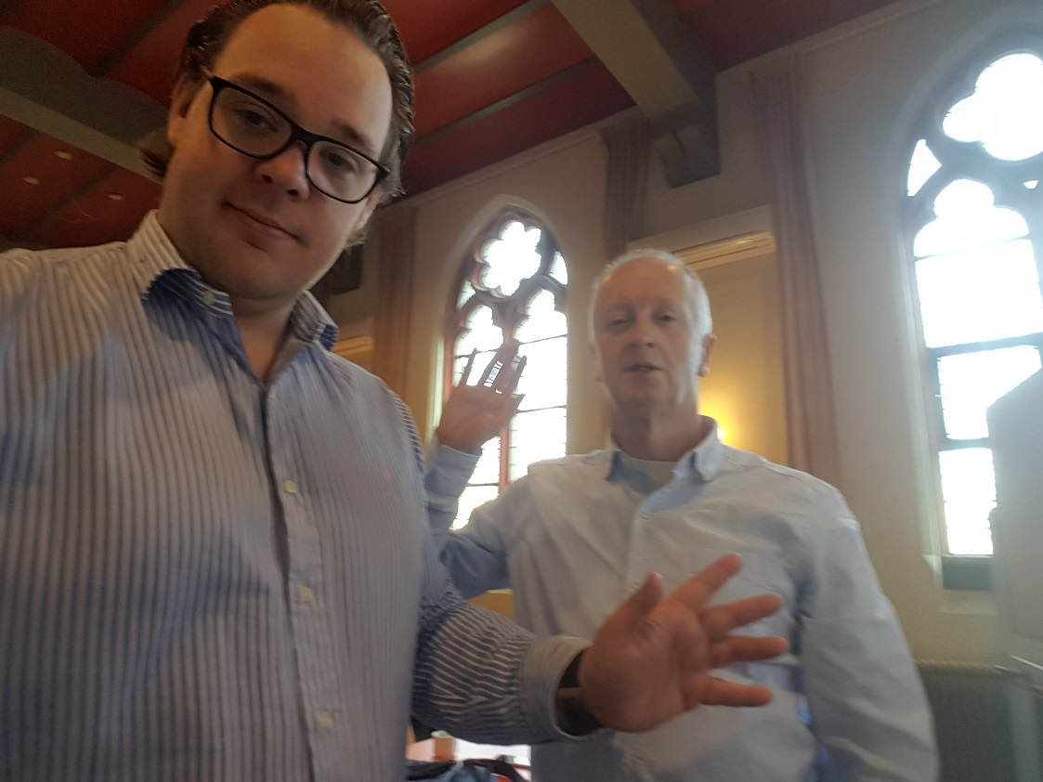
Woord van dank
Beste collega’s, dank voor de prettige samenwerking en de feedback.
Hopelijk tot ziens.

Slide 40
Informatie CE M&O
Informatie over de centrale examens M&O havo en vwo 1e tijdvak staat op
http://cemeno.pbworks.com

Slide 41
CONTACT
economieles@gmail.com

